Slide 1
Debt Book program

Slide 2
Krav
Funktionelle
Skal kunne tilføje personer og holde styr på gæld for disse personer
Data skal verificeres
Ikke funktionelle:
Programmet skal ikke crashe ved forkert indtastet data.
Programmet skal opdatere data i alle views

Slide 3
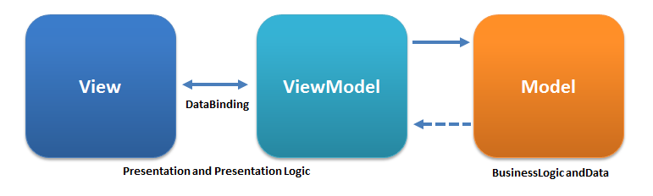
MVVM
View
Model
ViewModel
Fordele
Ulemper

Slide 4
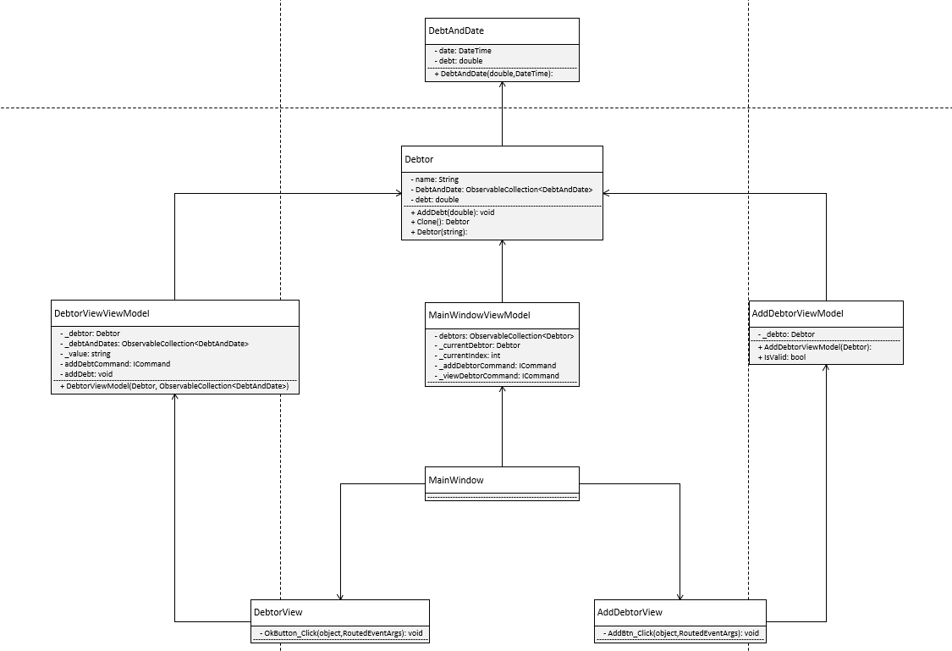
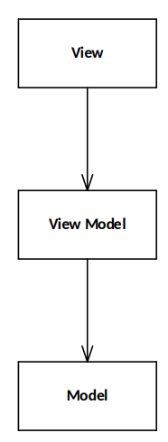
Klassediagram

Slide 5
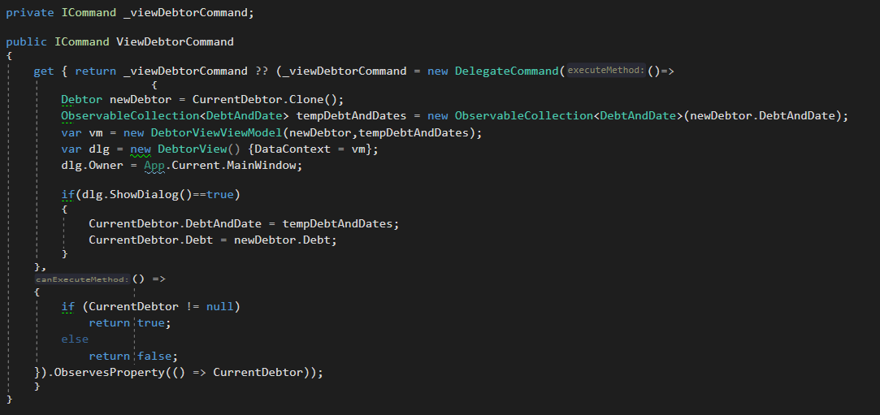
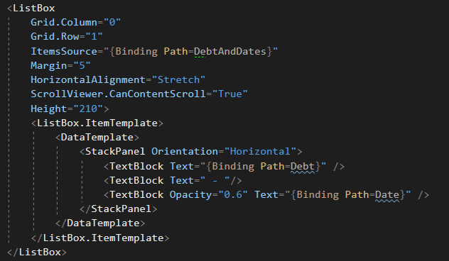
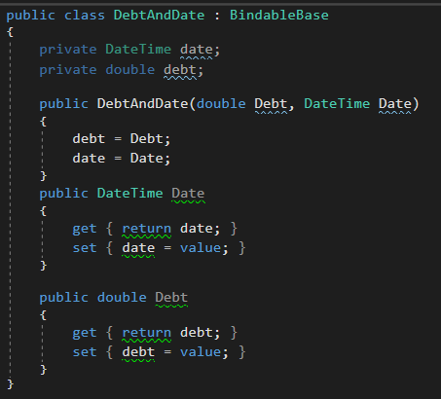
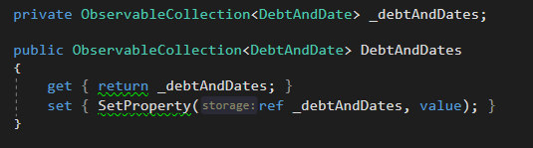

Slide 6
State machine

Slide 7
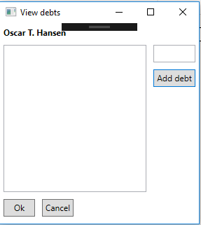
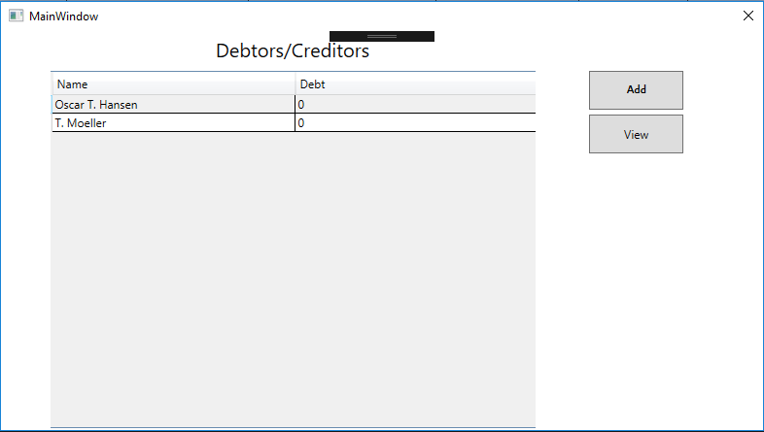
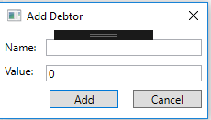
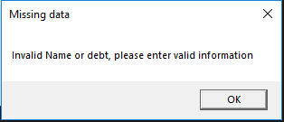
Design

